Slide 1



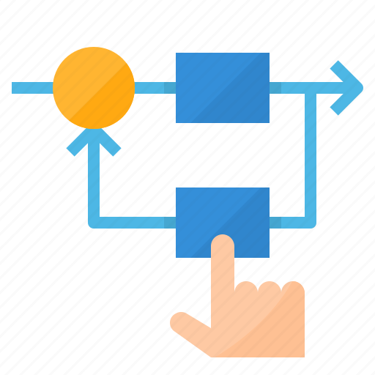

自动控制原理

Slide 2
1. 反馈：控制原理的核心思想
11. 放眼大局：根轨迹法
2. 传递函数：控制系统数学模型
12. 根轨迹：基本形态
3. 方框图：控制系统结构
13. 根轨迹：细节修正
4. 信号流图：控制系统拓扑结
14. 参数根轨迹：广义定义
5. 梅森公式：数圈圈与消消乐
15. 根轨迹法：图形化思考
6. 性能指标：控制效果评价
16. 频率特性：换个角度看控制
7. 衰减振荡：欠阻尼二阶系统
17. 近似叠加：绘制伯德图
8. 稳定：控制系统首要任务
18. 按图索骥：伯德图求传递函数
9. 稳态误差：准确性的度量
19. 幅相特性：换个角度看频域
10. 校正：实现控制的手段
20. 宽备窄用：稳定裕度

Slide 3
第一章 | 第二章 | 第三章 | 第四章 | 第五章 | 第六章
基本概念 | 数学模型 | 时域分析法 | 根轨迹法 | 频域分析法 | 校正方法
船舶控制系统综合建模
学习目标
01
了解两类船舶操纵运动模型
02
了解舵伺服系统数学模型
03
重
掌握控制系统建模的一般方法
难
04
能够综合运用各类模型分析

Slide 4
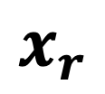
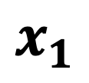

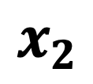
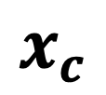
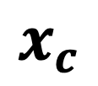
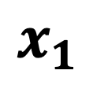



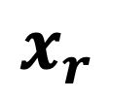




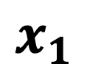

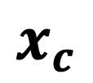


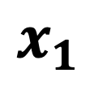

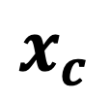
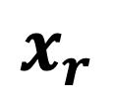

1
$$b$$
答题区
$$a$$
$$x_{1}$$
$$x_{r}$$
$$x_{c}$$
$$c$$
$$x_{1}$$
2
$$a$$
$$b$$
$$x_{r}$$
$$c$$
$$x_{c}$$
$$a$$
3
$$x_{1}$$
$$1$$
$$b$$
$$x_{r}$$
$$x_{c}$$
$$c$$
4
$$x_{1}$$
$$x_{2}$$
$$1$$
$$a$$
$$b$$
$$x_{r}$$
$$x_{c}$$
$$c$$

Slide 5
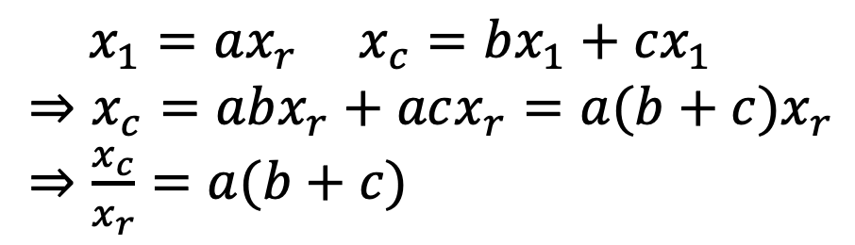
1
$$b$$
答题区
$$a$$
$$x_{1}$$
$$x_{r}$$
$$x_{c}$$
$$c$$
$$x_{1}$$
2
$$a$$
$$b$$
$$x_{r}$$
$$c$$
$$x_{c}$$
$$a$$
3
$$x_{1}$$
$$1$$
$$b$$
$$x_{r}$$
$$x_{c}$$
$$c$$
1
$x_{1}=ax_{r} x_{c}=bx_{1}+cx_{1}$
$$⇒x_{c}=abx_{r}+acx_{r}=a(b+c)x_{r}$$
$⇒\frac{x_{c}}{x_{r}}=a(b+c)$
4
$$x_{1}$$
$$x_{2}$$
$$1$$
$$a$$
$$b$$
$$x_{r}$$
$$x_{c}$$
$$c$$

Slide 6
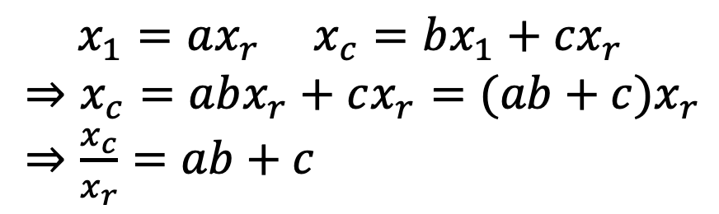
1
$$b$$
答题区
$$a$$
$$x_{1}$$
$$x_{r}$$
$$x_{c}$$
$$c$$
$$x_{1}$$
2
$$a$$
$$b$$
$$x_{r}$$
$$c$$
$$x_{c}$$
$$a$$
3
$$x_{1}$$
$$1$$
$$b$$
$$x_{r}$$
$$x_{c}$$
$$c$$
2
$x_{1}=ax_{r} x_{c}=bx_{1}+cx_{r}$
$$⇒x_{c}=abx_{r}+cx_{r}=(ab+c)x_{r}$$
$⇒\frac{x_{c}}{x_{r}}=ab+c$
4
$$x_{1}$$
$$x_{2}$$
$$1$$
$$a$$
$$b$$
$$x_{r}$$
$$x_{c}$$
$$c$$

Slide 7
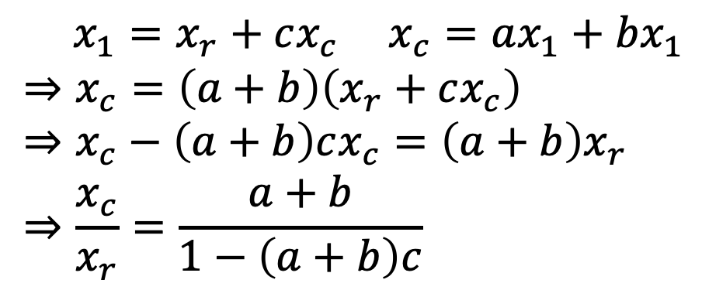
1
$$b$$
答题区
$$a$$
$$x_{1}$$
$$x_{r}$$
$$x_{c}$$
$$c$$
$$x_{1}$$
2
$$a$$
$$b$$
$$x_{r}$$
$$c$$
$$x_{c}$$
$$a$$
3
$$x_{1}$$
$$1$$
$$b$$
$$x_{r}$$
$$x_{c}$$
$$c$$
3
$x_{1}=x_{r}+cx_{c} x_{c}=ax_{1}+bx_{1}$
$$⇒x_{c}=\left(a+b\right)\left(x_{r}+cx_{c}\right)$$
$$⇒x_{c}−\left(a+b\right)cx_{c}=\left(a+b\right)x_{r}$$
$$⇒\frac{x_{c}}{x_{r}}=\frac{a+b}{1−\left(a+b\right)c}$$
4
$$x_{1}$$
$$x_{2}$$
$$1$$
$$a$$
$$b$$
$$x_{r}$$
$$x_{c}$$
$$c$$

Slide 8
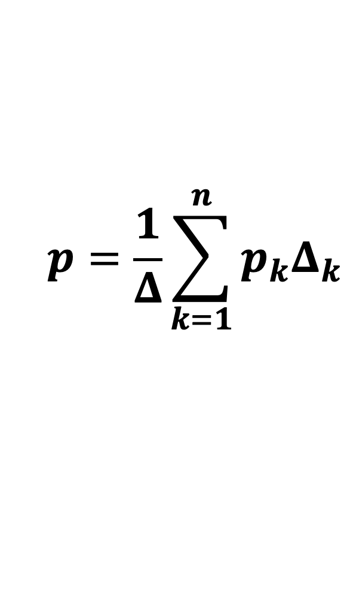
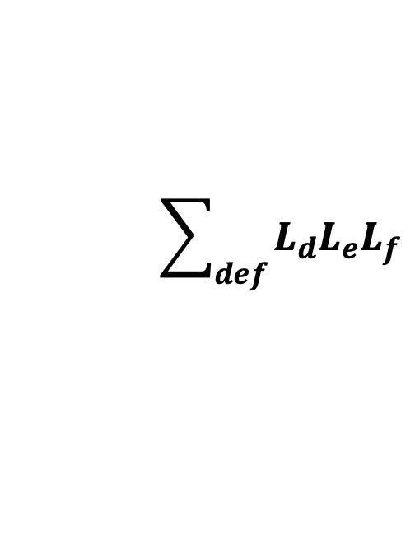
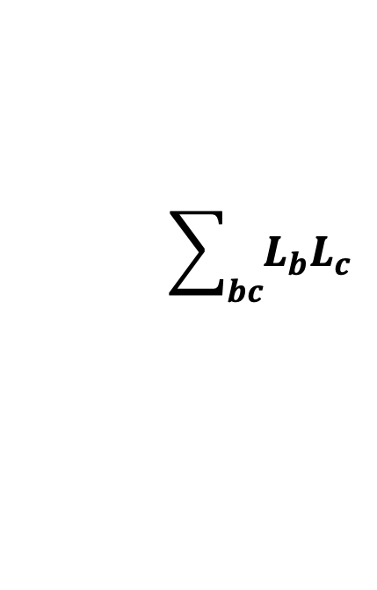
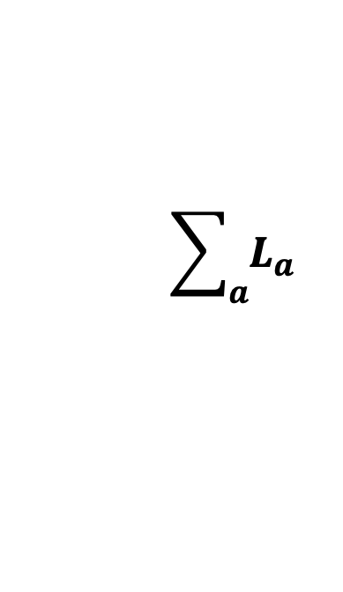
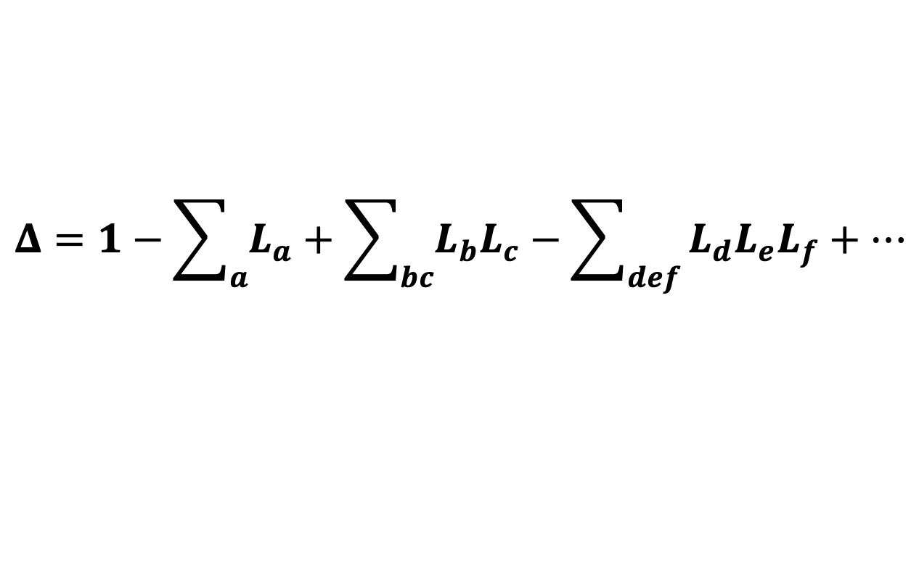
回路：同一节点出发，回到该节点的路径，路径上所有节点仅穿越一次
前向通路增益
前向通路：由信号源节点出发到信号阱节点的信号通路
余子式：在特征式中除去与某条前向通路相接触的回路后的剩余特征式，称为该前向通路的余子式
$$p=\frac{1}{Δ}\sum_{k=1}^{n}{p_{k}Δ_{k}}$$
总增益
余子式
$$Δ=1−\sum_{a}{L_{a}}+\sum_{bc}{L_{b}L_{c}}−\sum_{def}{L_{d}L_{e}L_{f}}+⋯$$
特征式
梅森增益公式
$$\sum_{a}{L_{a}}$$
所有 增益之和
回路
$$\sum_{bc}{L_{b}L_{c}}$$
每 回路增益
两
互不接触
乘积
之和
$$\sum_{def}{L_{d}L_{e}L_{f}}$$
每三个互不接触回路增益乘积
之和

Slide 9
船舶航行控制的要求
1
航向稳定性
理想航迹
A船航迹
2
航行机动性
B船航迹
校正偏差而增加的功率消耗约占主机功率2%~3%，稳定性较差的船可达20%

Slide 10
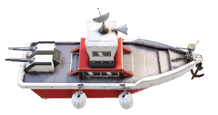
船舶航行控制的要求
1
航向稳定性
D船航迹
2
航行机动性
机动性较差的船舶在曲折、狭窄的航道和船舶较多的水域中航行时，会增加碰撞的危险
C船航迹
转舵开始时刻

Slide 11
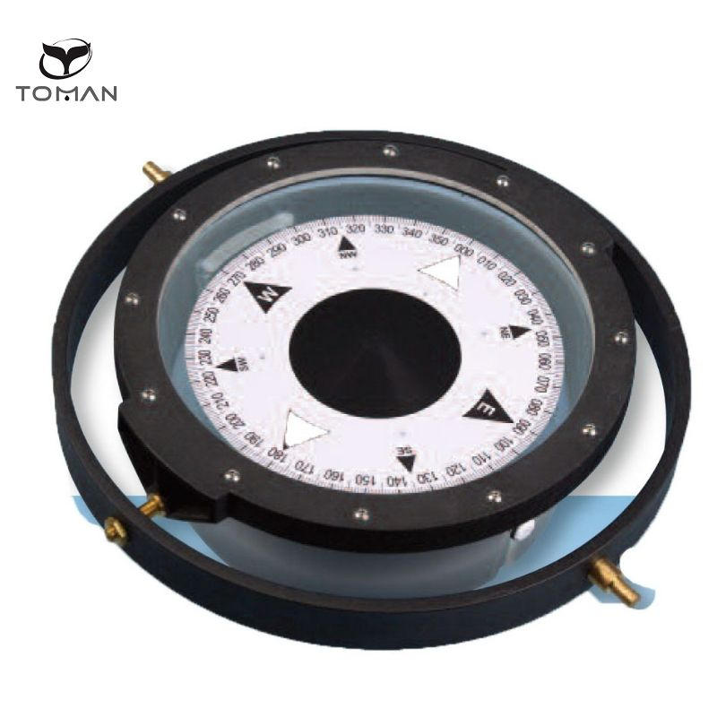
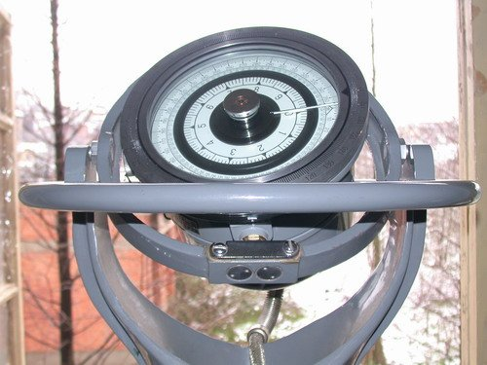

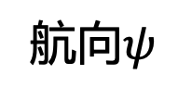
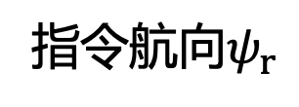

船舶航向控制系统原理
扰动(海浪、海风、海流)
舵角指令
信号
控制
力矩
指令航向$ψ_{r}$
$$+$$
航向$ψ$
航向
控制器
舵伺服
系统
舵
船舶
$$−$$
航向反馈
罗经
磁罗经
陀螺罗经

Slide 12



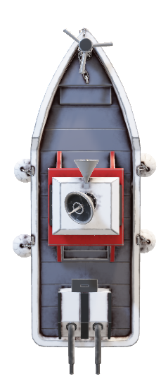
















船舶航向水动力原理
$$Y_{p}：船舵侧向力$$
$$G：船舶重心$$
$$β$$
$$L_{p}：侧向力与重心距离$$
$$N_{p}$$
$$N_{s}$$
$$δ：舵偏角$$
$$G$$
$$N_{p}：舵力矩$$
$$Y_{s}$$
$$L_{p}$$
$$N_{p}$$
$$β：船舶与水流漂角$$
$$r：绕重心角速度$$
$$Y_{p}$$
$$Y_{p}$$
$$δ$$
$$Y_{s}：船体侧向力$$
$$N_{s}：船体力矩$$
(a)
(b)
(c)

Slide 13


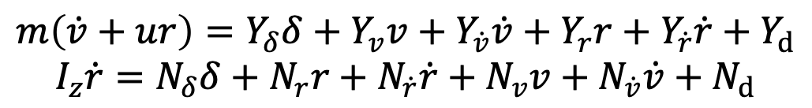

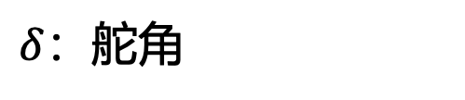


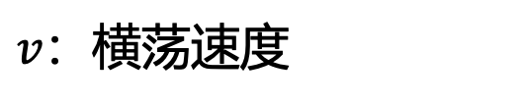








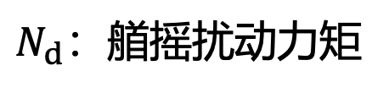



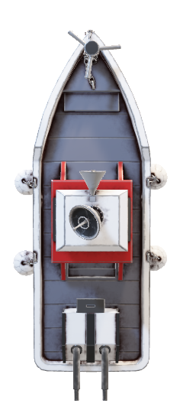

船舶操纵运动Davidson-Schiff线性模型
$$\begin{aligned}m\left(\dot{v}+ur\right)=Y_{δ}δ+Y_{v}v+Y_{\dot{v}}\dot{v}+Y_{r}r+Y_{\dot{r}}\dot{r}+Y_{d}\end{aligned}$$
$$\begin{aligned}I_{z}\dot{r}=N_{δ}δ+N_{r}r+N_{\dot{r}}\dot{r}+N_{v}v+N_{\dot{v}}\dot{v}+N_{d}\end{aligned}$$
$$u：纵向移动速度$$
$$O$$
$$y_{0}$$
$v：横荡$速度
$$r：艏摇角速度$$
$$ψ_{r}$$
$$m：船体质量$$
$$−v$$
$$δ$$
$$I_{z}：艏摇转动惯量$$
$$Y_{d}：横荡扰动力$$
$N_{d}：$艏摇扰动力矩
$$V$$
$$r$$
$$β$$
$δ$：舵角
$$u$$
其他为水动力系数
$$y$$
$$x_{0}$$
$$x$$

Slide 14
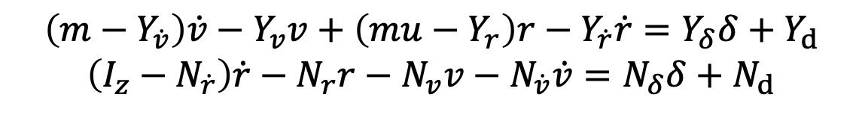

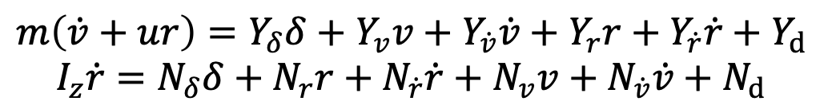
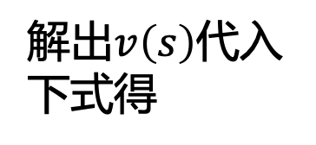
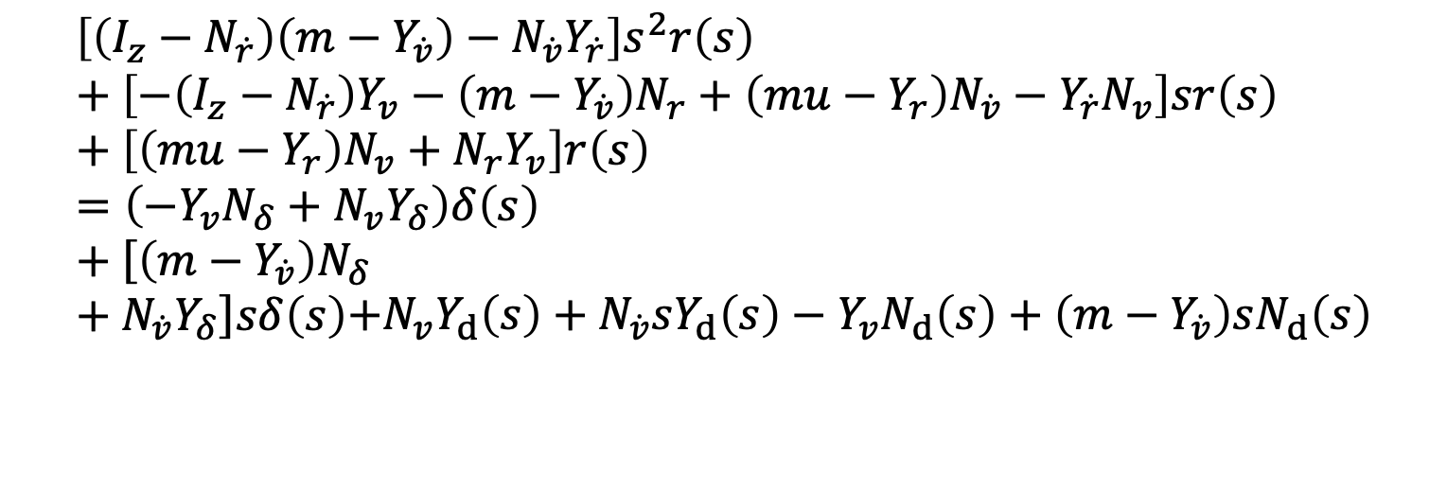
船舶操纵运动野本模型
$$\begin{aligned}m\left(\dot{v}+ur\right)=Y_{δ}δ+Y_{v}v+Y_{\dot{v}}\dot{v}+Y_{r}r+Y_{\dot{r}}\dot{r}+Y_{d}\end{aligned}$$
$$\begin{aligned}I_{z}\dot{r}=N_{δ}δ+N_{r}r+N_{\dot{r}}\dot{r}+N_{v}v+N_{\dot{v}}\dot{v}+N_{d}\end{aligned}$$
$$\begin{aligned}\left(m−Y_{\dot{v}}\right)\dot{v}−Y_{v}v+\left(mu−Y_{r}\right)r−Y_{\dot{r}}\dot{r}=Y_{δ}δ+Y_{d}\#\end{aligned}$$
$$\begin{aligned}\left(I_{z}−N_{\dot{r}}\right)\dot{r}−N_{r}r−N_{v}v−N_{\dot{v}}\dot{v}=N_{δ}δ+N_{d}\#\end{aligned}$$
改写为
$$\begin{aligned}\left[s\left(m−Y_{\dot{v}}\right)−Y_{v}\right]v\left(s\right)+\left[s\left(−Y_{\dot{r}}\dot{r}\right)+\left(mu−Y_{r}\right)\right]r\left(s\right)=Y_{δ}δ\left(s\right)+Y_{d}\left(s\right)\#\end{aligned}$$
$\begin{aligned}\left[s\left(I_{z}−N_{\dot{r}}\right)−N_{r}\right]r\left(s\right)+\left[s\left(−N_{\dot{v}}\right)−N_{v}\right]v\left(s\right)=N_{δ}δ\left(s\right)+N_{d}\left(s\right)\#\end{aligned}$
拉氏变换得
$$\left[\left(I_{z}−N_{\dot{r}}\right)\left(m−Y_{\dot{v}}\right)−N_{\dot{v}}Y_{\dot{r}}\right]s^{2}r\left(s\right)+\left[−\left(I_{z}−N_{\dot{r}}\right)Y_{v}−\left(m−Y_{\dot{v}}\right)N_{r}+\left(mu−Y_{r}\right)N_{\dot{v}}−Y_{\dot{r}}N_{v}\right]sr\left(s\right)+\left[\left(mu−Y_{r}\right)N_{v}+N_{r}Y_{v}\right]r\left(s\right)=\left(−Y_{v}N_{δ}+N_{v}Y_{δ}\right)δ\left(s\right)+\left[\left(m−Y_{\dot{v}}\right)N_{δ}+N_{\dot{v}}Y_{δ}\right]sδ\left(s\right)\begin{aligned}&+N_{v}Y_{d}\left(s\right)+N_{\dot{v}}sY_{d}\left(s\right)−Y_{v}N_{d}\left(s\right)+\left(m−Y_{\dot{v}}\right)sN_{d}\left(s\right)\#\end{aligned}$$
解出$v\left(s\right)$代入下式得
定义
$$D_{s}=\left(mu−Y_{r}\right)N_{v}+N_{r}Y_{v}$$
船舶操纵性的稳定性衡准式

Slide 15
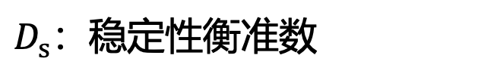

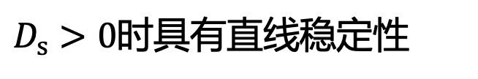

船舶操纵运动野本模型
$$D_{s}=\left(mu−Y_{r}\right)N_{v}+N_{r}Y_{v}$$
船舶操纵性的稳定性衡准式
$D_{s}$：稳定性衡准数
干扰
初始航线
最终航线
实际航线
$D_{s}>0$时具有直线稳定性

Slide 16
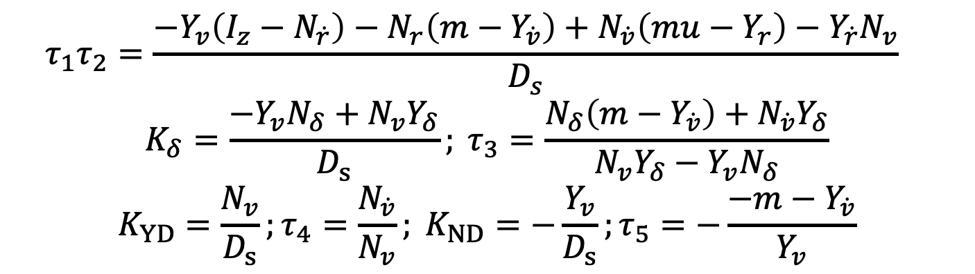
船舶操纵运动野本模型
模型两侧同除以$D_{s}$，作拉式反变换，并令$\dot{ψ}=r$，得二阶野本模型：
$$τ_{1}τ_{2}\overset{⃛}{ψ}+\left(τ_{1}+τ_{2}\right)\ddot{ψ}+\dot{ψ}=K_{δ}\left(δ+τ_{3}\dot{δ}\right)+K_{YD}\left(Y_{d}+τ_{4}{\dot{Y}}_{d}\right)+K_{ND}\left(N_{d}+τ_{5}{\dot{N}}_{d}\right)$$
其中
$$τ_{1}τ_{2}=\frac{−Y_{v}\left(I_{z}−N_{\dot{r}}\right)−N_{r}\left(m−Y_{\dot{v}}\right)+N_{\dot{v}}\left(mu−Y_{r}\right)−Y_{\dot{r}}N_{v}}{D_{s}}$$
$$K_{δ}=\frac{−Y_{v}N_{δ}+N_{v}Y_{δ}}{D_{s}}; τ_{3}=\frac{N_{δ}\left(m−Y_{\dot{v}}\right)+N_{\dot{v}}Y_{δ}}{N_{v}Y_{δ}−Y_{v}N_{δ}}$$
$$K_{YD}=\frac{N_{v}}{D_{s}};τ_{4}=\frac{N_{\dot{v}}}{N_{v}}; K_{ND}=−\frac{Y_{v}}{D_{s}};τ_{5}=−\frac{−m−Y_{\dot{v}}}{Y_{v}}$$

Slide 17
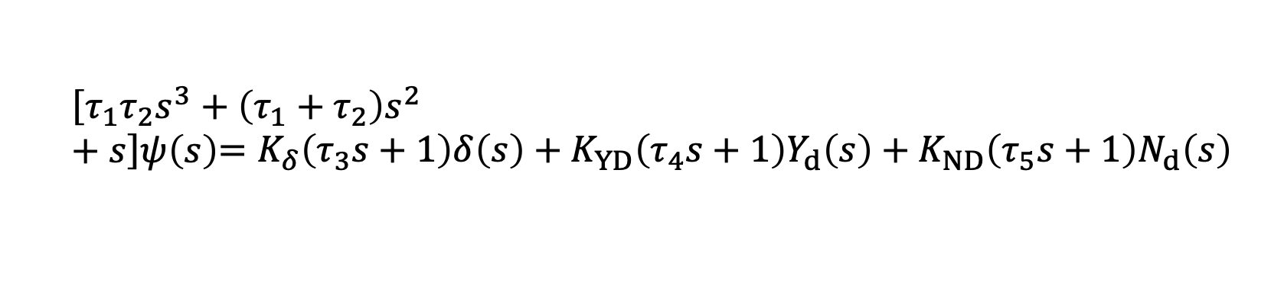
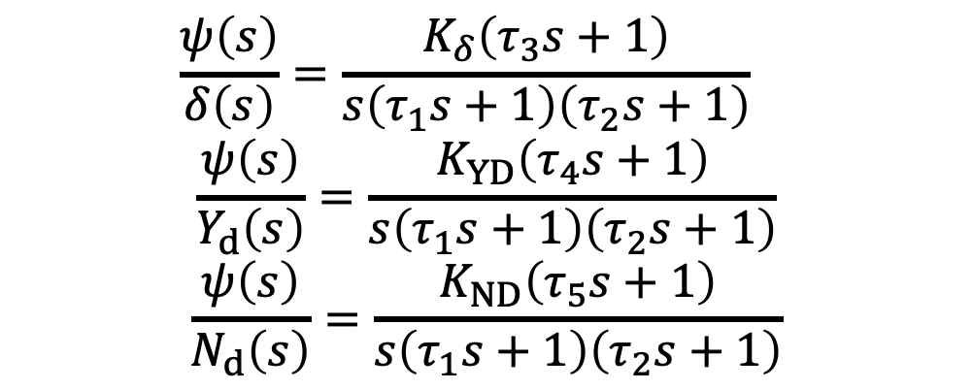
船舶操纵运动野本模型
$$τ_{1}τ_{2}\overset{⃛}{ψ}+\left(τ_{1}+τ_{2}\right)\ddot{ψ}+\dot{ψ}=K_{δ}\left(δ+τ_{3}\dot{δ}\right)+K_{YD}\left(Y_{d}+τ_{4}{\dot{Y}}_{d}\right)+K_{ND}\left(N_{d}+τ_{5}{\dot{N}}_{d}\right)$$
对上式作拉式变换
$$\left[τ_{1}τ_{2}s^{3}+\left(τ_{1}+τ_{2}\right)s^{2}+s\right]ψ\left(s\right)\begin{aligned}&=K_{δ}\left(τ_{3}s+1\right)δ\left(s\right)+K_{YD}\left(τ_{4}s+1\right)Y_{d}\left(s\right)+K_{ND}\left(τ_{5}s+1\right)N_{d}\left(s\right)\#\end{aligned}$$
于是
$$\begin{aligned}\frac{ψ\left(s\right)}{δ\left(s\right)}=\frac{K_{δ}\left(τ_{3}s+1\right)}{s\left(τ_{1}s+1\right)\left(τ_{2}s+1\right)}\#\end{aligned}$$
$$\begin{aligned}\frac{ψ\left(s\right)}{Y_{d}\left(s\right)}=\frac{K_{YD}\left(τ_{4}s+1\right)}{s\left(τ_{1}s+1\right)\left(τ_{2}s+1\right)}\#\end{aligned}$$
$$\frac{ψ\left(s\right)}{N_{d}\left(s\right)}=\frac{K_{ND}\left(τ_{5}s+1\right)}{s\left(τ_{1}s+1\right)\left(τ_{2}s+1\right)}$$

Slide 18
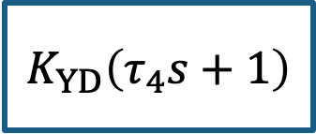
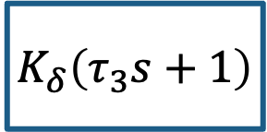


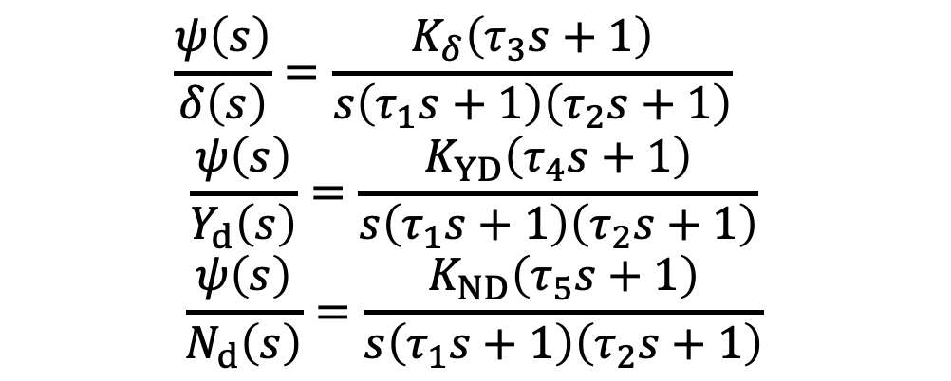
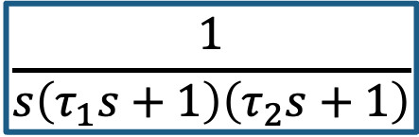




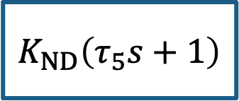
船舶操纵运动二阶野本模型
$$\begin{aligned}\frac{ψ\left(s\right)}{δ\left(s\right)}=\frac{K_{δ}\left(τ_{3}s+1\right)}{s\left(τ_{1}s+1\right)\left(τ_{2}s+1\right)}\#\end{aligned}$$
$$\begin{aligned}\frac{ψ\left(s\right)}{Y_{d}\left(s\right)}=\frac{K_{YD}\left(τ_{4}s+1\right)}{s\left(τ_{1}s+1\right)\left(τ_{2}s+1\right)}\#\end{aligned}$$
$$\frac{ψ\left(s\right)}{N_{d}\left(s\right)}=\frac{K_{ND}\left(τ_{5}s+1\right)}{s\left(τ_{1}s+1\right)\left(τ_{2}s+1\right)}$$
$$Y_{d}\left(s\right)$$
$$N_{d}\left(s\right)$$
$$K_{YD}\left(τ_{4}s+1\right)$$
$$K_{ND}\left(τ_{5}s+1\right)$$
$$+$$
$$+$$
$$δ(s)$$
$$K_{δ}\left(τ_{3}s+1\right)$$
$$\frac{1}{s\left(τ_{1}s+1\right)\left(τ_{2}s+1\right)}$$
$$ψ(s)$$

Slide 19
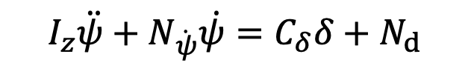
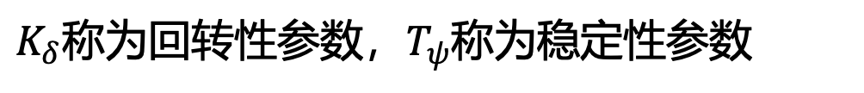
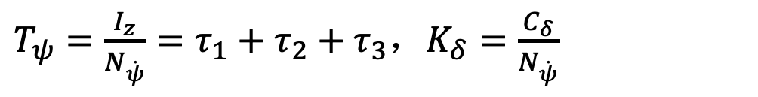
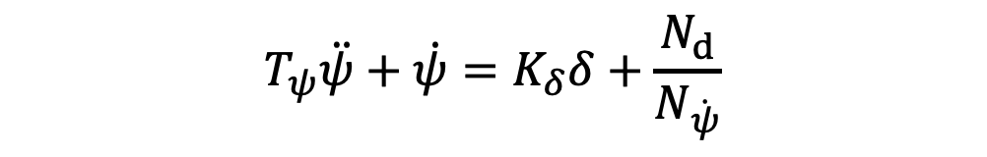
船舶操纵运动一阶野本模型
用惯性环节描述艏摇角速度运动方程
$$I_{z}\ddot{ψ}+N_{\dot{ψ}}\dot{ψ}=C_{δ}δ+N_{d}$$
$I_{z}$，$N_{\dot{ψ}}$，$C_{δ}$分别为船舶的回转惯性力矩系数、回转中所受阻尼力矩系数和舵产生的回转力矩系数
$$T_{ψ}\ddot{ψ}+\dot{ψ}=K_{δ}δ+\frac{N_{d}}{N_{\dot{ψ}}}$$
上式可改写为
其中
$T_{ψ}=\frac{I_{z}}{N_{\dot{ψ}}}=τ_{1}+τ_{2}+τ_{3}$，$K_{δ}=\frac{C_{δ}}{N_{\dot{ψ}}}$
$K_{δ}$称为回转性参数，$T_{ψ}$称为稳定性参数

Slide 20










船舶操纵运动一阶野本模型
$T_{ψ}=\frac{I_{z}}{N_{\dot{ψ}}}=τ_{1}+τ_{2}+τ_{3}$，$K_{δ}=\frac{C_{δ}}{N_{\dot{ψ}}}$
$$\left(T_{ψ}s^{2}+s\right)ψ\left(s\right)=K_{δ}δ\left(s\right)+\frac{1}{N_{\dot{ψ}}}N_{d}\left(s\right)$$
作拉氏变换
$$\begin{aligned}\frac{ψ\left(s\right)}{δ\left(s\right)}=\frac{K_{δ}}{s\left(T_{ψ}s+1\right)}\#\end{aligned}$$
$$\begin{aligned}\frac{ψ\left(s\right)}{N_{d}\left(s\right)}=\frac{\frac{1}{N_{\dot{ψ}}}}{s\left(T_{ψ}s+1\right)}\#\end{aligned}$$
$$N_{d}\left(s\right)$$
于是
$$\frac{1}{N_{\dot{ψ}}}$$
$$δ(s)$$
$$K_{δ}$$
$$+$$
$$\frac{1}{s\left(T_{ψ}s+1\right)}$$
$$ψ(s)$$

Slide 21

舵伺服系统数学模型
伺服系统主要由控制器、功放与驱动装置和舵机三个部分组成
$$G_{Q}\left(s\right)=\frac{K_{Q}}{T_{Q}s^{2}+2T_{Q}ξ_{Q}s+1}$$
$t_{Q}≪T_{ψ}$，所以，在设计航向控制系统时，通常可将伺服系统近似为一个比例环节。

Slide 22









船舶航向控制系统结构图
反馈通道数学模型
测量一般采用电罗经，电罗经的响应比电液伺服系统和船舵系统的响应快得多，故可近似为比例环节
$$N_{d}\left(s\right)Y_{d}\left(s\right)$$
$$R(s)$$
$$+$$
$$C(s)$$
航向控制器
$$\frac{K_{Q}}{T_{Q}^{2}s^{2}+2T_{Q}ξ_{Q}s+1}$$
$$K_{δ}$$
$$G_{s}\left(s\right)$$
$$−$$
$$K_{h}$$
$G_{s}\left(s\right)=\frac{1}{s\left(T_{ψ}s+1\right)}$或$G_{s}\left(s\right)=\frac{τ_{3}s+1}{s\left(τ_{1}s+1\right)\left(τ_{2}s+1\right)}$

Slide 23

课程小结
模型 | 优点 | 缺点 | 转传递函数方法 | 优点 | 缺点
微分方程 | 反映机理 | 计算复杂 | 拉普拉斯变换 | 查表可得 | 复杂情况计算麻烦
结构图 | 反映结构 | 画图繁琐 | 结构图等效 | 计算简便 | 部分回路无法解开
信号流图 | 反映拓扑 | 高度抽象 | 梅森增益公式 | 计算简便 | 容易漏数回路
$$p=\frac{1}{Δ}\sum_{k=1}^{n}{p_{k}Δ_{k}}$$
𝒑=𝟏/𝚫 ∑_(𝒌=𝟏)^𝒏▒〖𝒑_𝒌 𝚫_𝒌 〗
“数圈圈”
“消消乐”
$$p=\frac{1}{Δ}\sum_{k=1}^{n}{p_{k}Δ_{k}}$$

Slide 24


课外拓展及预习要求
梅森公式解决信号流图和系统框图问题讲解：https://www.bilibili.com/video/BV1Qb4y1k7sV?share_source=copy_web
[1] Mason, S. J. (1956). Feedback theory: Further properties of signal flow graphs.
[2] Sundararajan, D. (2022). Block Diagrams and Signal-Flow Graphs. In Control Systems (pp. 99-110). Springer, Cham.

Slide 25




课外拓展及预习要求
控制之美，王天威著，清华大学出版社，2022
在线视频027、028
参与在线讨论

Slide 26

5. 梅森公式：数圈圈与消消乐
感谢聆听！
Samuel Jefferson Mason
(1921–1974)

